Slide 1


Istituti Tecnologici Superiori ITS IT’S COOL

Slide 2
Sintesi del progetto
Premessa: Gli Istituti Tecnologici Superiori (ITS Academy) permettono l’acquisizione di specifiche competenze tecnico professionali superiori strettamente legate al mondo del lavoro con esiti occupazionali pari all’80% degli allievi formati e la gratuità dei corsi in Liguria. Tuttavia sono ancora poco conosciuti e per questo poco considerati al momento della scelta del percorso successivo al diploma.
Obiettivo: Il progetto si propone di far emergere i pregi di questo percorso trasformando gli ITS da un freddo acronimo ministeriale in qualcosa di «cool» che possa toccare la sensibilità emozionale dei giovani maturandi
Metodo: Il progetto si sviluppa su tre assi: una forte campagna comunicativa con grafiche accattivanti e il possibile uso di testimonial appartenenti al mondo giovanile; una serie di open day di nuova concezione che trasformino l’apertura delle sedi in feste «cool» e la riproposizione del messaggio su «Orientamenti On Air» e negli eventi estivi di Regione Liguria
Target: I «recipients» sono i diplomandi e gli studenti dei quarti anni, con target secondario le loro famiglie

Slide 3
Da “Open Day” a “Open night”
Grazie alla collaborazione con Radio 105 gli abituali «open day» si trasformano in «open night» con dj set, dove il percorso formativo degli ITS sarà animato al ritmo della radio dai talent Mediaset (Bryan e Valeria + Alessandro Sansone), adeguatamente formati sul tema. La musica si alternerà alle interviste e ai video trasmessi dal ledwall; un piccolo rinfresco analcolico è a disposizione dei partecipanti. Alcuni ITS organizzeranno piccole dimostrazioni e visite ai laboratori.

Slide 4
OPEN NIGHT
LE OPEN NIGHT con orario dalle ore 19 alle ore 22
lunedì 17 luglio IMPERIA –ITS Accademia Ligure dell’Agroalimentare
mercoledì 19 luglio SAVONA –ITS per l’efficientamento energetico
giovedì 20 luglio ARENZANO –ITS Accademia Italiana della Marina Mercantile
martedì 25 luglio GENOVA –ITS Tecnologie dell’informazione e della comunicazione
mercoledì 26 luglio SANTA MARGHERITA LIGURE –ITS Turismo Liguria
venerdì 28 luglio LA SPEZIA –ITS per le nuove tecnologie per il Made in Italy

Slide 5
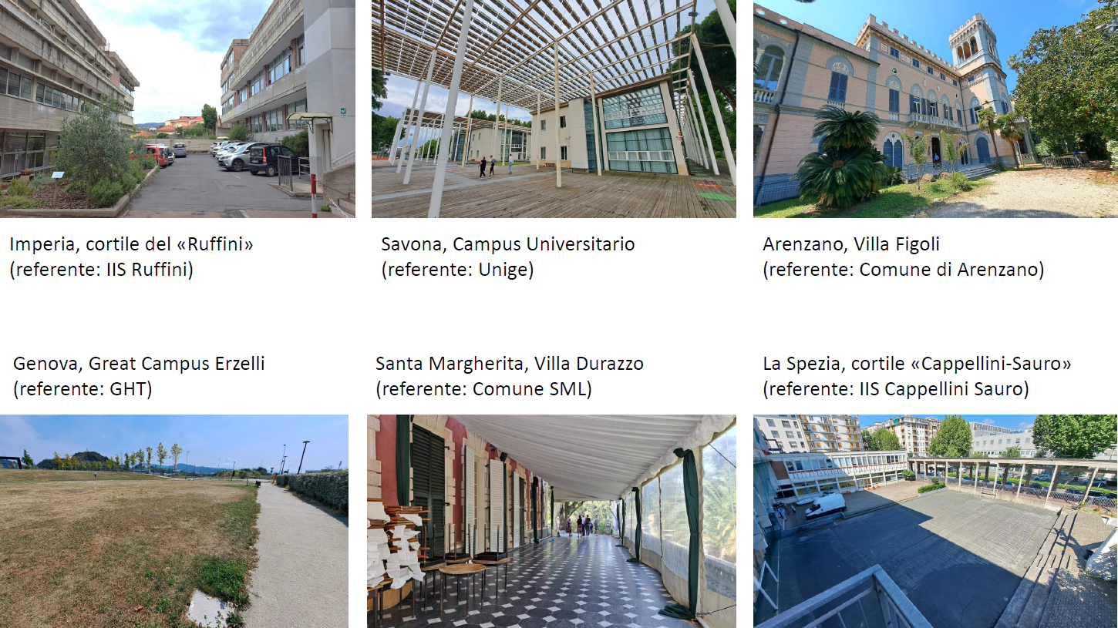
OPEN NIGHT

Slide 6
OPEN NIGHT
Bryan Ronzani@thebryanbox (13K follower)
Valeria Oliveri @olivally (19K follower)
Imperia –Savona –Arenzano
Alessandro Sansone @alesans1 (29K
follower)
Genova –Santa Margherita Ligure –La Spezia

Slide 7
NUOVI CORSI ITS
ITS Academy | Area tecnologica | Figura nazionale di riferimento | Titolo del corso | Allievi previsti | Informazioni e Bandi di iscrizione consultabili al seguente link
ITS Academy per la mobilità sostenibile-Settore Trasporti marittimi – pesca – Accademia Italiana della Marina Mercantile | 2 – Mobilità sostenibile | Tecnico Superiore per la mobilità delle persone e delle merci | Tecnico Superiore per la conduzione del mezzo navale – ufficiale di coperta | 25 | https://accademiamarinamercantile.it/
ITS Academy per la mobilità sostenibile-Settore Trasporti marittimi – pesca – Accademia Italiana della Marina Mercantile | 2 – Mobilità sostenibile | Tecnico Superiore per la mobilità delle persone e delle merci | Tecnico Superiore per la conduzione del mezzo navale – ufficiale di coperta | 25 | https://accademiamarinamercantile.it/
ITS Academy per la mobilità sostenibile-Settore Trasporti marittimi – pesca – Accademia Italiana della Marina Mercantile | 2 – Mobilità sostenibile | Tecnico superiore per l'infomobilità e le infrastrutture logistiche | Tecnico superiore dei trasporti e della logistica | 25 | https://accademiamarinamercantile.it/
ITS Academy per la mobilità sostenibile-Settore Trasporti marittimi – pesca – Accademia Italiana della Marina Mercantile | 2 – Mobilità sostenibile | Tecnico Superiore per la mobilità delle persone e delle merci | Tecnico superiore per la gestione dei servizi di bordo – Commissario di bordo | 25 | https://accademiamarinamercantile.it/
ITS Academy per la mobilità sostenibile-Settore Trasporti marittimi – pesca – Accademia Italiana della Marina Mercantile | 2 – Mobilità sostenibile | Tecnico superiore per la produzione e manutenzione di mezzi di trasporto e/o relative infrastrutture | Tecnico Superiore per la gestione delle commesse- Ship manager e Superintendent | 25 | https://accademiamarinamercantile.it/

Slide 8
NUOVI CORSI ITS
ITS Academy per la mobilità sostenibile-Settore Trasporti marittimi – pesca – Accademia Italiana della Marina Mercantile | 2 – Mobilità sostenibile | Tecnico Superiore per la mobilità delle persone e delle merci | Tecnico Superiore del trasporto ferroviario ed intermodale con qualifica di agente polifunzionale | 25 | https://accademiamarinamercantile.it/
ITS Academy per le tecnologie dell’informazione e della comunicazione - Information e Communication Technology Accademia Digitale | 6 – Tecnologie dell’informazione e della comunicazione | Tecnico superiore per l’organizzazione e la fruizione dell’informazione e della conoscenza | Tecnico Superiore social media manager e digital media marketing con specializzazione per l’industria 4.0 | 25 | https://www.accademiadigitaleliguria.it/
ITS Academy per le tecnologie dell’informazione e della comunicazione - Information e Communication Technology Accademia Digitale | 6 – Tecnologie dell’informazione e della comunicazione | Tecnico superiore per i metodi e le tecnologie per lo sviluppo di sistemi software | Tecnico Superiore per i Metodi per lo Sviluppo di Sistemi IoT, Automazione Industriale e Robotica con specializzazione industria 4.0 | 25 | https://www.accademiadigitaleliguria.it/
ITS Academy per le tecnologie dell’informazione e della comunicazione - Information e Communication Technology Accademia Digitale | 6 – Tecnologie dell’informazione e della comunicazione | Tecnico superiore per l'organizzazione e la fruizione delle informazioni e della conoscenza | Tecnico Superiore per lo sviluppo di applicazioni dedicate al trattamento di Big Data con specializzazione per l’industria 4.0 | 25 | https://www.accademiadigitaleliguria.it/
ITS Academy Turismo Liguria_ Academy of Tourism, Culture and Hospitality | 5 – Tecnologie innovative per i beni e le attività culturali – Turismo | Tecnico superiore per la comunicazione e il marketing delle filiere turistiche e delle attività culturali | Tecnico superiore per la promozione e il marketing delle filiere turistiche e delle attività culturali mediante le nuove tecnologie digitali e i social network | 25 | https://www.itsturismoliguria.it/

Slide 9
NUOVI CORSI ITS
ITS Academy per le nuove tecnologie per il made in Italy - Settore Meccanico/navalmeccanico cantieristica e nautica da diporto | 2 – Mobilità sostenibile | Tecnico Superiore per la mobilità delle persone e delle merci | Tecnico Superiore per la conduzione e la gestione dei mezzi ferroviari | 25 | https://www.itslaspezia.it/
ITS Academy per le nuove tecnologie per il made in Italy - Settore Meccanico/navalmeccanico cantieristica e nautica da diporto | 4 - Nuove tecnologie per il made in Italy – Servizi alle imprese | Tecnico superiore per il marketing e l'internazionalizzazione delle imprese | Tecnico superiore per il marketing e l'internazionalizzazione delle imprese | 25 | https://www.itslaspezia.it/
ITS Academy Efficienza Energetica | 1 - Efficienza energetica | Tecnico superiore per l’approvvigionamento energetico e la costruzione di impianti | Tecnico Superiore per l’efficientamento energetico nelle applicazioni industriali “industria 4.0” e nella domotica | 25 | https://www.its-savona.it/
ITS Academy Accademia Ligure dell’agroalimentare | 4 – Nuove tecnologie per il Made in Italy – Sistema agroalimentare | Tecnico superiore responsabile delle produzioni e delle trasformazioni agrarie, agroalimentari e agroindustriali | Tecnico Superiore nelle tecnologie 4.0 per la transizione digitale delle filiere agroalimentari | 25 | https://www.itsagroalimentare.liguria.it/
ITS Academy Accademia Ligure dell’agroalimentare | 4 – Nuove tecnologie per il Made in Italy – Sistema agroalimentare | Tecnico superiore responsabile delle produzioni e delle trasformazioni agrarie, agroalimentari e agroindustriali | Tecnico superiore responsabile delle produzioni e delle trasformazioni nella filiera vitivinicola | 25 | https://www.itsagroalimentare.liguria.it/

